Slide 1
Нижегородский кремль
Подготовила материал:
Трифонова Людмила Петровна,
учитель ИЗО, МХК,
МБОУ Арефинская СОШ,
Нижегородская область.

Slide 2
Смотрю и говорю я сам с собою, О, как прекрасна русская земля! И чудо-град над гордою рекою, И неприступность древнего Кремля…

Slide 3
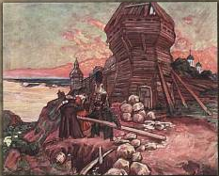
При основателе Нижнего Новгорода (1221 г.)
великом князе Юрии Всеволодовиче защитой города служила деревянная крепость – бревенчатые стены, глубокие рвы и высокие валы. Город был опорным пунктом обороны границ Руси на Волге.
В 1374 г. великий князь Дмитрий Константинович
заложил кремль, но его постройка ограничилась
одной башней, названной Дмитриевской (позднее
на её месте была построена новая башня).
Кремль выполнял сторожевые функции, в нём
располагалось постоянное войско. При военных
действиях нижегородский кремль служил местом
сбора русских войск.
Деревянный кремль неоднократно горел;
в целях укрепления обороны при царе Иване III
началось возведение каменного кремля.

Slide 4
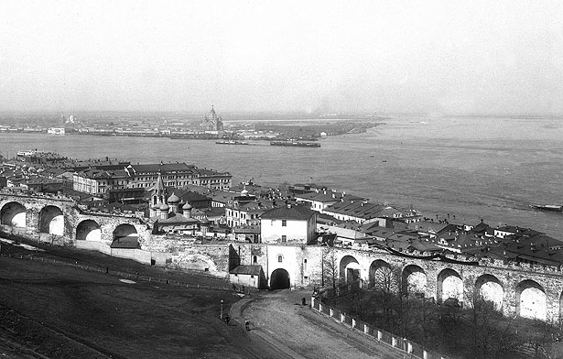
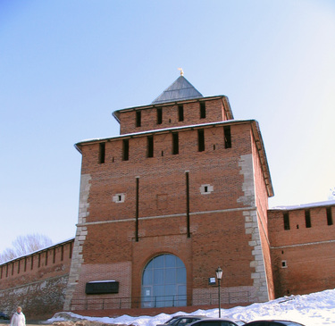
ИВАНОВСКАЯ БАШНЯ (1500 г.)
Была первой постройкой нового каменного Кремля. Названа в честь близлежащего храма Рождества Иоанна Предтечи (XV в.).
По другой версии, в названии башни увековечено имя её основателя – царя Ивана III, который в 1500 г. начал перестраивать Нижегородский кремль в камне.
Спуск к Ивановской башне (1906)
Она всегда занимала наиболее ответственное положение в системе обороны, её объёмное построение и планировка отличались от остальных башен кремля. Защитники башни контролировали подступы к кремлю и героически обороняли Нижнепосадский торг, начинавшийся у крепостных стен, а также волжскую пристань.
Башня неоднократно подвергалась разрушениям и варварским переделкам. Поэтому реставрацию Нижегородского кремля в 1946 году начали именно с неё.
Современный вид Ивановской башни

Slide 5
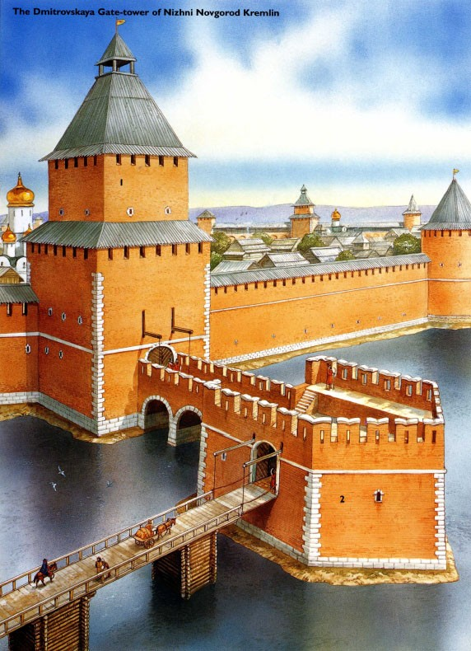
ДМИТРОВСКАЯ (ДМИТРИЕВСКАЯ) БАШНЯ (1509 г.)
Считается самой старой башней кремля, так как на её месте ранее стояла полукаменная башня (1374 г.),
возведённая при князе Дмитрии Константиновиче, в память о котором и получила своё название.
В Нижегородском кремле главными считались квадратные башни. Дмитровская и Ивановская башни
являлись основными узлами обороны нижней и верхней части кремля. Пожары (1540 г.), перестройки (1705, 1857), разрушения неоднократно искажали облик Дмитровской башни.
В 1782 году было снесено предмостное укрепление, а в 1830 году засыпали ров, отчего башня потеряла в высоте более
5 метров.
Первоначальный облик каменной Дмитровской башни.
Рисунок-реконструкция реставратора кремля в 1946-1965 г.г. С. Л. Агафонова

Slide 6
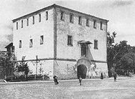
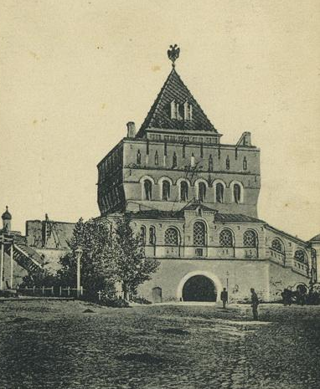
Реставрация 1895 года вернула Дмитровской башне былое величие и соразмерность. Справа – Дмитровская башня, перестроенная в 1895-1896 гг. под руководством архитектора Султанова.
Дмитровская башня
до перестройки в 1895 году
Дмитровская башня после
перестройки в 1896 году
В 1951 году в ходе реставрационных работ деревянные конструкции кровли были заменены на металлические. На шпиле в 1965 году был установлен позолоченный герб Нижнего Новгорода, а над вратами – икона канонизированного в 1645 году основателя города – Святого Благоверного князя Юрия Всеволодовича.
Современный вид Дмитровской башни

Slide 7
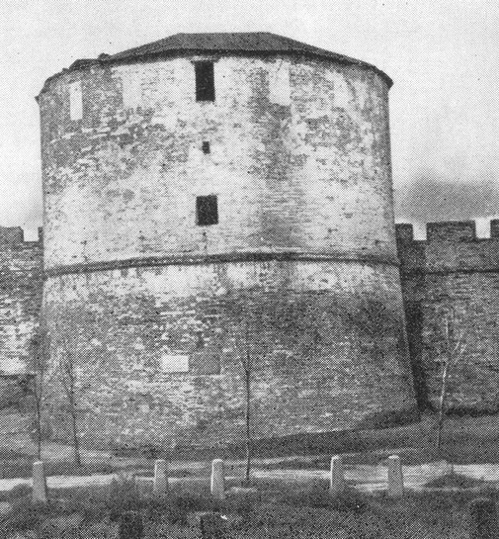
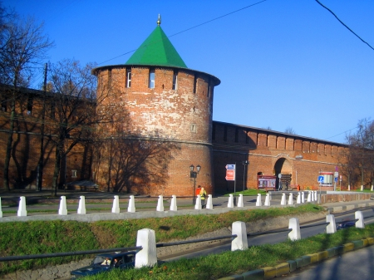
КЛАДОВАЯ БАШНЯ
Верхние и нижние ярусы были оснащены бойницами , а «в середнем бою полатка каменная, кладут всякие городовые запасы».
Отсюда название башни. Современная Кладовая башня имеет 4 яруса. Нижний ярус, являющийся ныне подземным помещением, оборудован боковыми боевыми камерами с амбразурами, т. е. прежде подземным он не был. В ходе работ по частичной реставрации башни в 1953 г. эти амбразуры были вскрыты выемкой грунта с поверхности земли.
Фотография Кладовой башни в 1951 году, перед реставрацией
Современный вид башни

Slide 8
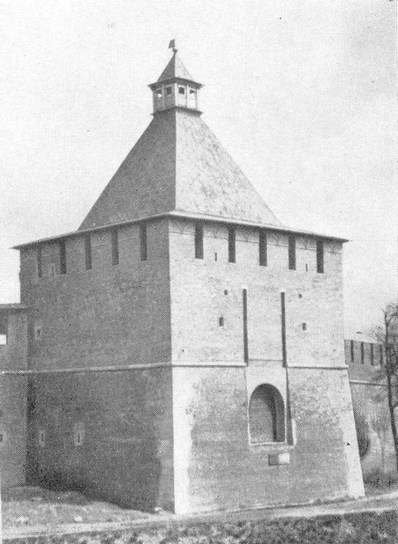
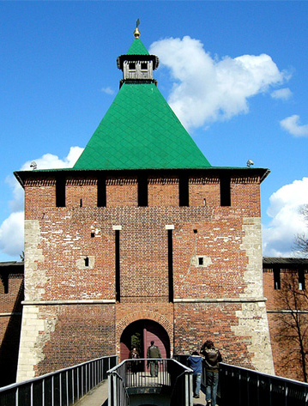
НИКОЛЬСКАЯ БАШНЯ
Квадратная башня; похожа на Дмитровскую. Названа по соседству с посадской церковью Николая Чудотворца. В башню ведёт пешеходный мост над Зеленским съездом, построенный в 1980-е годы.
Фотография Никольской башни в конце XIX века
Современный вид Никольской башни

Slide 9
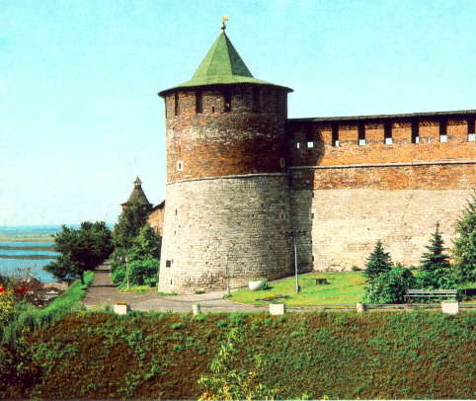
КОРОМЫСЛОВА БАШНЯ
Легенда о Коромысловой башне гласит: «Осадила Нижний Новгород несметная вражья сила.
В городе кончались запасы продовольствия, не хватало воды. Нашлась одна храбрая девушка, вызвалась принести воду из реки Почайны.
Рано утром под покровом тумана спустили ее со стены. Осторожно спустилась она к реке, набрала полные ведра воды и стала подниматься с ними в крутую гору.
И были уже близко дружеские руки, как враг поднял тревогу.
Между татарами и девушкой завязалась схватка, в которой она оборонялась своим коромыслом. Девушка убила им несколько татар, но и сама была убита.
Храбрость девушки смутила врагов. Они рассуждали: «Если в этой крепости такие храбрые женщины, что одна из них без оружия убила несколько наших воинов, то каковы же должны быть мужчины?»
Осада была снята. Убитую девушку с почестями похоронили под башней, положив с ней и ведра с коромыслом. С тех пор и зовется та башня Коромысловой».
Эта легенда более красива и патриотична, но трудно поверить, что девушка коромыслом могла убить несколько воинов. И всё же, видимо, есть зерно истины в этой легенде и неизвестная героиня покоится под Коромысловой башней Нижегородского кремля.

Slide 10
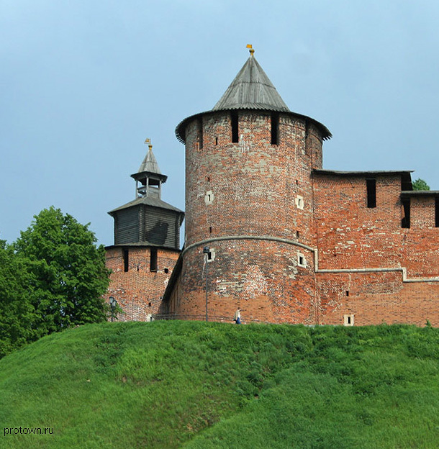
СЕВЕРНАЯ И ЧАСОВАЯ БАШНИ
Две круглые башни всего в 39 метрах друг от друга.
Северная башня отнюдь не самая северная из башен Нижегородского кремля, но прясло от Тайницкой башни в сторону Северной совпадает с направлением на север, идет как бы по меридиану.
А Часовая башня получила своё название по установленным на ней в XVI веке башенным часам. К тому же наверху возвышается башенка, напоминающая дозорную вышку для часового.

Slide 11
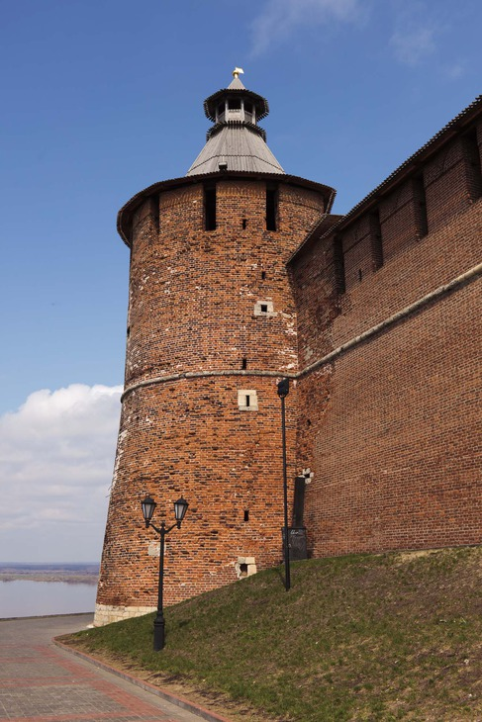
ТАЙНИЦКАЯ БАШНЯ
Круглая Тайницкая башня расположена над скатом кручи Почаинского оврага, по дну которого протекала речка Почайна. Башня получила название по подземному ходу - тайнику, который вел от нее вниз по склону к Почайне. Остатки тайника были обнаружены и уничтожены в 80-х годах XIX века при работах по благоустройству Зеленского съезда. В XVII веке башня имела на вооружении одну медную пищаль. В XVIII и XIX веках занималась под складские помещения. С 1893 по 1917 гг. в ней размещался архив. Высота Тайницкой башни вместе с кровлей и дозорной вышкой - 30 м.
Тайницкая башня до и после реставрации в 1949-1965 гг.

Slide 12
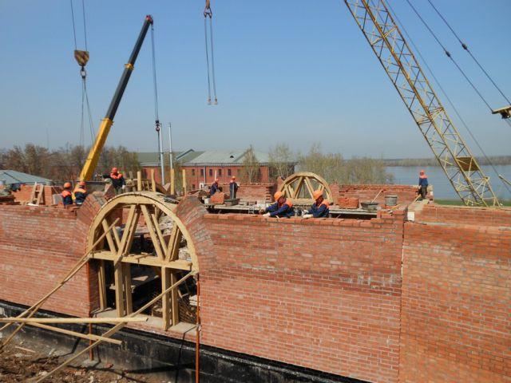
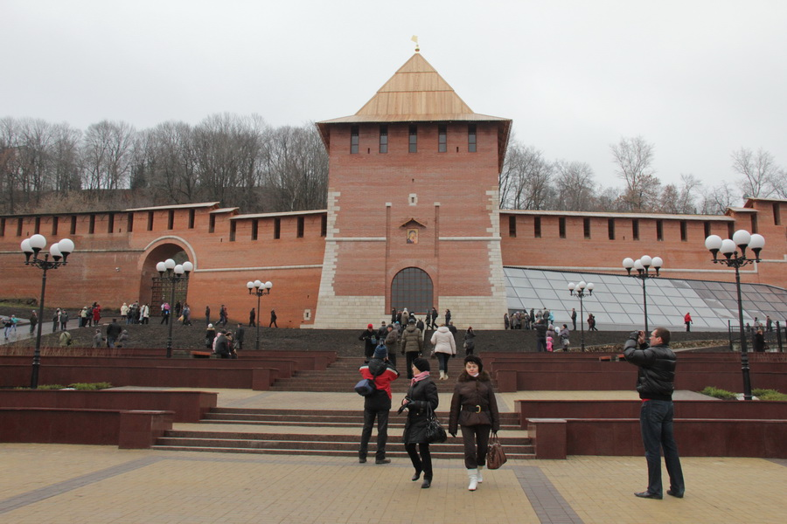
ЗАЧАТЬЕВСКАЯ БАШНЯ
Двухъярусная башня с воротами. Названа по располагавшемуся рядом Зачатьевскому монастырю. Была разрушена оползнем в XVIII веке, восстановлена в 2012 году. С восстановлением башни, к радости нижегородцев, замкнулось кольцо древней крепости.
Идут восстановительные работы
Подножие восстановленной башни – любимое место прогулок нижегородцев и гостей города

Slide 13
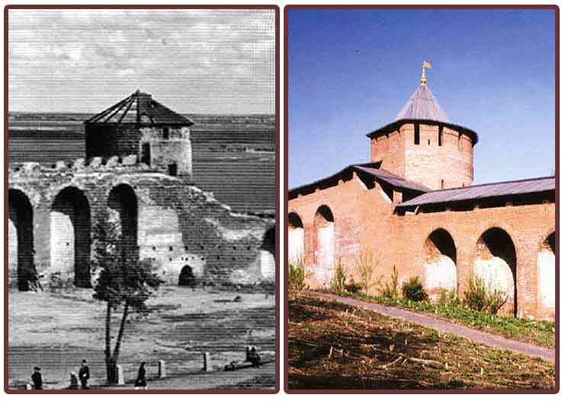
БЕЛАЯ БАШНЯ
Белая башня – круглая, с четырьмя ярусами и деревянной кровлей. Нижняя часть наружного башенного фасада, обращённого в сторону Волги, более чем наполовину облицована белым известняком – отсюда название.
С Белой и Зачатьевской башнями связана интересная легенда. Рассказывают, что 500 лет назад в нижегородской тюрьме отбывал наказание Данило Волховец. Работая на возведении крепостных стен, Данило проявил себя как талантливый зодчий, за что ему была обещана свобода.
Белая башня до реставрации (1948 г.) и после
В день праздника Зачатия Богородицы, к которому приурочили закладку фундаментов Белой и Зачатьевской башен, Данило повздорил с заморским строителем Джованни Татти. Джованни попытался поцеловать невесту Данилы, Настасью Горожанку. Между мастерами завязалась драка, и они оба погибли. Над могилой Данилы его товарищи воздвигли Белую башню, собрав весь белый известняк с волжских берегов. В 150 метрах от Белой похоронили Джованни, водрузив над местом его погребения Зачатьевскую башню из красного кирпича. Настасья горько оплакивала своего жениха, и спустя века матушка-Волга словно услышала мольбы девушки. Грунтовые воды, подточив почву, вызвали оползень, который разрушил Зачатьевскую башню. А Белая башня выдержала натиск стихии и по сей день стоит над тем местом, где покоится мастер Данила.

Slide 14
БОРИСОГЛЕБСКАЯ БАШНЯ
Имя Борисоглебской башне дала церковь,
возведенная в честь святых князей Бориса и Глеба,
погибших от руки своего брата Святополка в борьбе за власть.
Борисоглебский храм стоял ниже кремля на берегу Волги, но до наших дней не уцелел.
От Георгиевской башни крепостная стена круто идёт вниз, спускаясь громадными каменными лестницами вдоль волжского берега.
В XVIII веке участок Нижегородского кремля вместе с Зачатьевской и Борисоглебской башнями был разрушен оползнем и грунтовыми водами.
В 1785 году по велению Екатерины II
Борисоглебскую башню разобрали до конца и заменили на небольшие ворота с двумя сторожевыми помещениями по бокам.
Нынешняя Борисоглебская башня, стоящая
на переломе рельефа по склону горы,
была построена в 1972 году под руководством
нижегородского архитектора Святослава Агафонова.

Slide 15
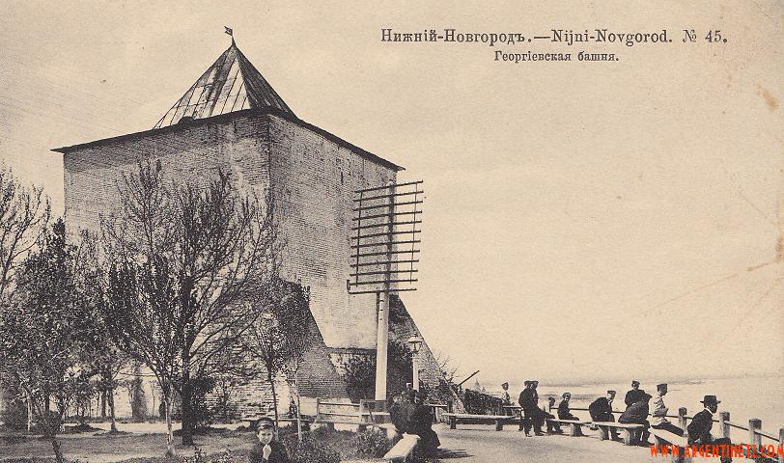
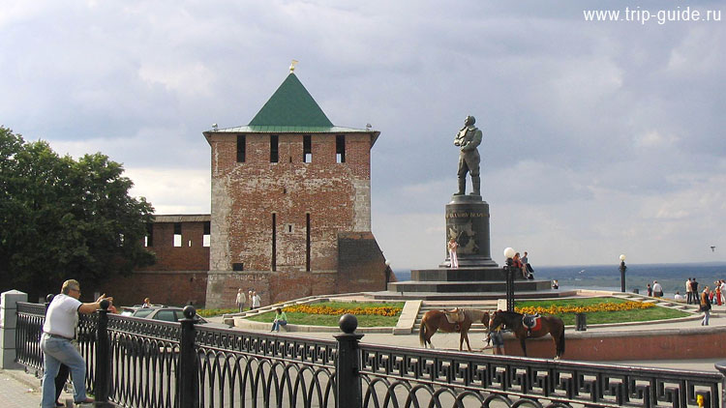
ГЕОРГИЕВСКАЯ БАШНЯ
Названа так по соседству с посадской Георгиевской церковью. До XVII века башня была с подъёмным мостом.
Расположена в живописном месте – видна с площади Минина, с Чкаловской лестницы, с набережной.
Сама башня избежала сильных разрушений, но в XIX веке башня и стена от Георгиевской до Борисоглебской башни были подсыпаны грунтом на 3-4 метра, что уменьшило их высоту.

Slide 16
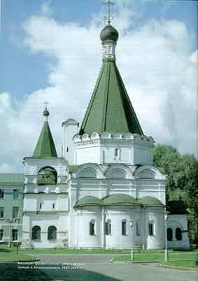
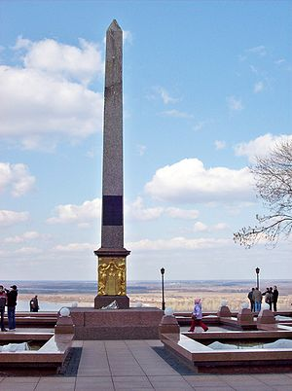
С падением Казани в 1552 году Нижегородский кремль утратил своё военное значение.
Последние страницы боевого послужного списка кремля относятся к началу XVII века, ко времени иностранной интервенции и великого подвига нижегородского ополчения под предводительством Кузьмы Минина и Дмитрия Пожарского. Возле стен кремля, на Нижнем посаде, сентябрьским днем 1611 года прозвучало тревожное, как звучный набат, слово Кузьмы Минина. В честь народного ополчения 1612 года в Нижнем Новгороде в 1631 году был сооружен Архангельский собор в кремле. Он поставлен на месте своего предшественника, возведенного еще в XIII веке, "до Батыя". Под сводами собора, где хранятся знамена нижегородских ополчений 1612 и 1812 годов, покоится прах великого патриота России Кузьмы Минина.
Архангельский
собор в кремле
Самый старый памятник в городе – обелиск в честь Минина и Пожарского (1828)

Slide 17
Источники:
Учебник. Изобразительное искусство. Дизайн и архитектура в жизни человека. 7класс: учеб. для общеобразоват. организаций / А.С.Питерских, Г.Е.Гуров; под ред. Б.М.Неменского. – 2-е изд. – М.: Просвещение, 2014.

